Slide 1

METODIKA VESLANJA
RIMEN I SKUL PRVI DEO
27.03.2020.

Slide 2
OPŠTI PRINCIPI METODIKE
OD LAKŠEG KA TEŽEM
OD JEDNOSTAVNOG KA KOMPLIKOVANOM
OD POZNATOG KA NEPOZNATOM

Slide 3
METODE UČENJA TEHNIKA U SPORTU
ANALITIČKI METOD
SINTETIČKI METOD
ANALITIČKO – SINTETIČKI METOD
ZA METODSKI POSTUPAK U VESLANJU SMATRAMO DA JE NAJPRIMERENIJI KOMBINOVANI, ODNOSNO ANALITIČKO – SINTETIČKI METOD.

Slide 4
STRUKTURA METODIKE VESLANJA
ZNANJA:
  KARAKTERISTIKE VODE NA KOJOJ SE SPROVODI METODIIKA
  PRAVILA KRETANJA NA VODI
  BEZBEDNOST
  OPREMA ZA VESLANJE I BRIGA O NJOJ
UMENJA:
  PLIVANJE
  MANIPULACIJA ČAMCEM I VESLIMA NA SUVOM
  ULAZAK U ČAMAC I IZLAZAK, SEDENJE U ČAMCU I DRŽANJE VESALA
  BALANS ČAMCA I POVRŠINA OSLONCA
  POSTUPAK U SLUČAJU PREVRTANJA ČAMCA

Slide 5
KARAKTERISTIKE VODE NA KOJOJ SE SPROVODI METODIIKA
MIRNA VODA (JEZERO ILI RUKAVAC)
TEKUĆA VODA (REKA)

Slide 6
PRAVILA KRETANJA NA VODI
OSNOVNA PRAVILA REČNE PLOVIDBE
NA MIRNOJ VODI PRAVILA KRETANJA VESLAČKIH ČAMACA I OSTALIH PLOVILA NA SVAKOJ KONKRETNOJ VODI

Slide 7
BEZBEDNOST
PLUTAJUĆI OBJEKTI NA VODI, DIVLJE ILI UGINULE ŽIVOTINJE
MARINE I SPLAVOVI
OBORENO DRVEĆE PORED OBALE
IZNENADNO NEVREME
POJAVA VETRA I TALASA
DRUGI PLOVNI OBJEKTI
MOSTOVI

Slide 8
OPREMA ZA VESLANJE I BRIGA O NJOJ
DELOVI ČAMCA I NJIHOVA ISPRAVNOST (TRIM ČAMCA)
VRSTE VESALA
ODRŽAVANJE ČAMACA

Slide 9
PLIVANJE
PRE POČETKA OBUČAVANJA POČETNIKA OBAVEZNA JE PROVERA ZNANJA PLIVANJA
PLIVANJE 50 METARA U OPREMI U KOJOJ ĆE UĆI U ČAMAC
  U MIRNOJ VODI (SLOBODNOJ )
  U TEKUĆOJ VODI
KLUBOVI NAJČEŠĆE PRIBAVLJAJU POTVRDE RODITELJA O ZNANJU PLIVANJA!?

Slide 10
MANIPULACIJA ČAMCEM I VESLIMA NA SUVOM
SMEŠTAJ ČAMACA I VESALA U HANGARU
PRAVILNO IZVLAČENJE ČAMCA IZ NOSAČA
DRŽANJE I NOŠENJE
SPUŠTANJE ČAMCA NA VODU I NJEGOVO VADJENJE IZ VODE

Slide 11
ULAZAK U ČAMAC I IZLAZAK, SEDENJE U ČAMCU I DRŽANJE VESALA
KAKO SE ULAZI U ČAMAC
KAKO SE IZ NJEGA IZLAZI
OSNOVNI POLOŽAJ TELA I RUKU (BEZBEDNO SEDENJE)
HVAT VESLA

Slide 12
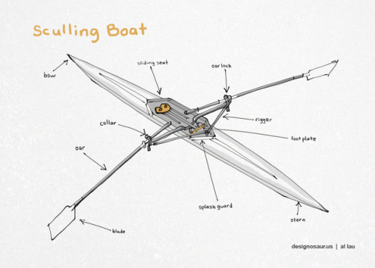
BALANS ČAMCA I POVRŠINA OSLONCA

Slide 13
POSTUPAK U SLUČAJU PREVRTANJA ČAMCA
SASTAVNI DEO METODIKE MANIPULACIJE ĆAMCEM
SASTAVNI DEO ZNANJA I U OVOM SLUČAJU UMENJA IZ BEZBEDNOSTI

Slide 14
OVO PREDAVANJE JE UVODNI DEO ZA PREDAVANJE SLEDEĆE NEDELJE SA TEMOM UČENJA TEHNIKE VESLANJA

